Slide 1

Reporte Mexicano

Slide 2
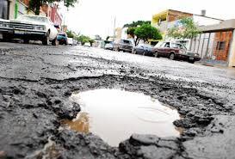
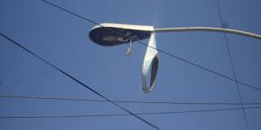
ReportMEX
Herramienta basada en tecnología móvil para el reporte de fallas en servicios públicos.
Objetivos
¿A quién va dirigido?
Facilitar la comunicación entre la sociedad y las autoridades correspondientes
Brindar ReportMEX a la ciudadanía para solución de problemas en su comunidad.
Brindar ReportMEX a la ciudadanía para solución de problemas en su comunidad.
Brindar ReportMEX a la ciudadanía para solución de problemas en su comunidad.

Slide 3
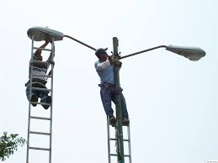
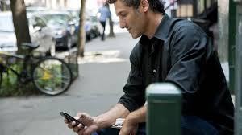
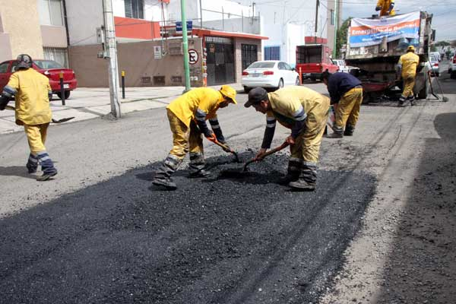
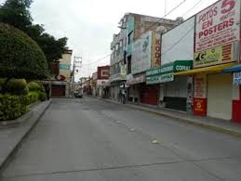
OBJETIVO
Brindar un servicio a la comunidad que tiene algún problema en su entorno (hogar o colonia) y necesita atención de los distintos servicios.
Facilitar el trabajo al personal de apoyo en obras públicas.
Hacer conciencia de la realidad que vivimos en cuanto al cuidado del medio ambiente y así realizar un cambio que haga la diferencia en el entorno.

Slide 4
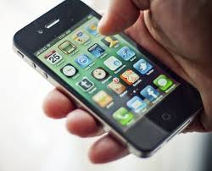
Funcionamiento y especificaciones
El funcionamiento se basa en que el usuario pueda reportar de forma instantánea problemas en la colonia desde su móvil. El usuario tiene que registrarse para poder mandar dicho reporte. Además la aplicación muestra opciones de las distintas ramas de servicios para poder enviar el reporte de una falla en un sector especifico.

Slide 5

¿A QUIEN VA DIRIGIDO EL PROYECTO?
El proyecto esta dirigido a toda persona que tiene una problemática tanto personal como fuera de su casa para los encargados de dar servicio a este llamado. También facilita el trabajo al municipio quien debe arreglar el problema.
Y lo mas importante es que se tratará de hacer conciencia en general sobre el cuidado del medio ambiente.

Slide 6


Impacto en el entorno
Con la ayuda de una pagina web daremos información de como utilizar la aplicación, de como prevenir algunos accidentes, también hablaremos sobre el cuidado del medio ambiente.

Slide 7
CONTINUARÁ…
ACCIONES A FUTURO
La aplicación se venderá al municipio en base a las necesidades del entorno para que este difunda dicho servicio, posteriormente nosotros realizaremos las actualizaciones y el mantenimiento que tendrán un costo.

